Slide 1


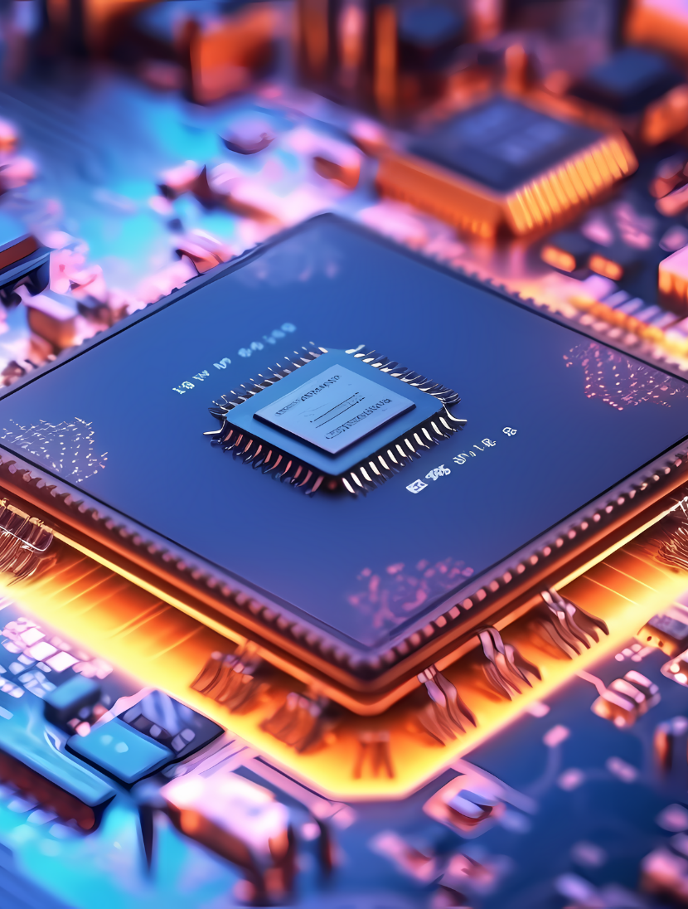


GENERATION D’UN SIGNAL MLI
Elaboré par:
Maha Romdhani
Wael Guesmi
Encadré par: Mr.Khaled JELASSI
Page 1 of 18

Slide 2

PLAN
Introduction
Architecture matérielle
Architecture logicielle
Principe de fonctionnement
Simulation Théorique “MATLAB”
Configuration des ressources
Configuration des périphérique
Simulation
Dashboard
Page 2 of 18
Conclusion

Slide 3
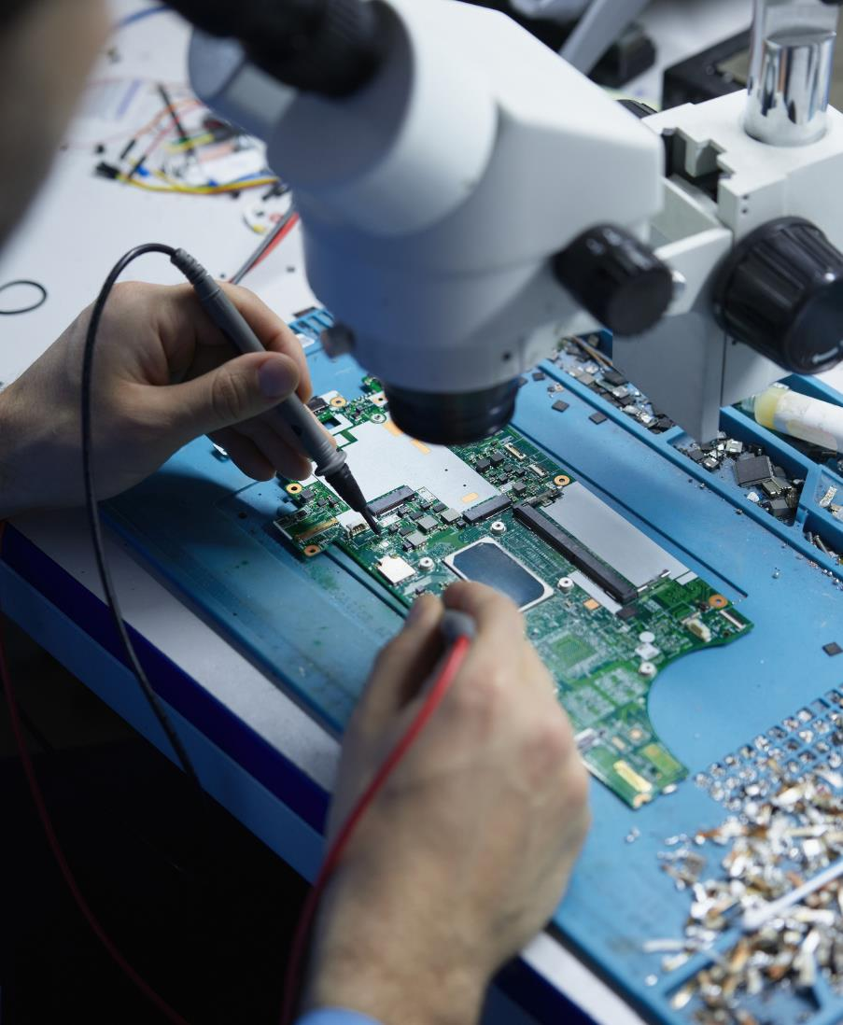
Introduction
La modulation de largeur d’impulsion (MLI ou PWM) est une technique qui permet de contrôler un signal en faisant varier le rapport cyclique d’une onde périodique.
objectifs
Générer un signal MLI (PWM) avec le Timer 1 du STM32
Régler la fréquence (1–10 kHz) via ADC1 canal 1
Ajuster le rapport cyclique via ADC1 canal
Page 3 of 18

Slide 4

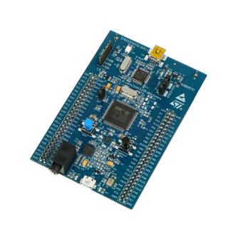
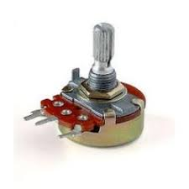
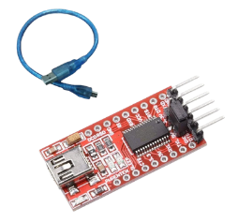
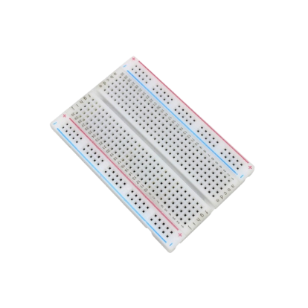
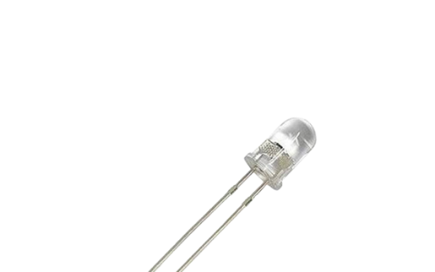

Architecture matérielle
STM32F407G DISCOVERY
3 DIODES LEDS
2 POTENTIOMETRES
FILS
PLAQUE A ESSAI
Module adaptateur série FT232RL FTDI USB vers TTL
2 CABLES DE TELEVERSEMENT
Page 4 of 18

Slide 5




Architecture logicielle
STM32 CUBE IDE
MATLAB
PYTHON
PuTTY
Page 5 of 18

Slide 6
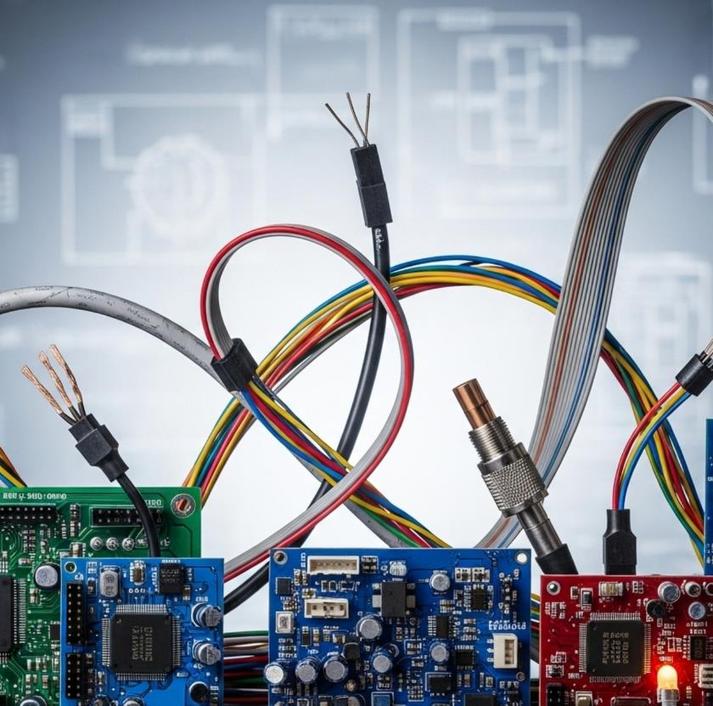
Principe de fonctionnement
Génération d’un signal PWM à paramètres variables
Conversion analogique-numérique (ADC)
Commande des LEDs indicatrices
Communication UART pour le suivi du systéme
Page 6 of 18

Slide 7
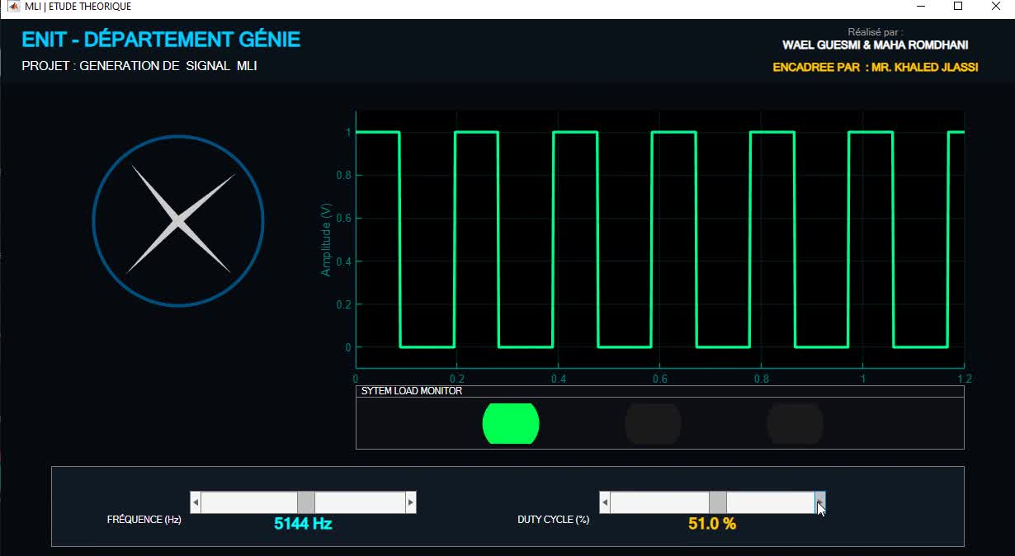
Simulation Théorique “MATLAB”
Page 7 of 18

Slide 8
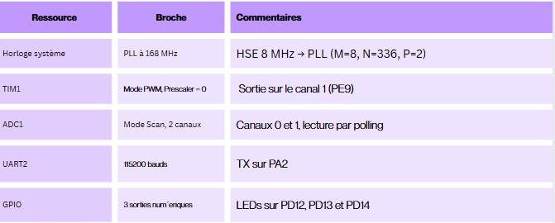
Configuration des ressources
Page 8 of 18

Slide 9
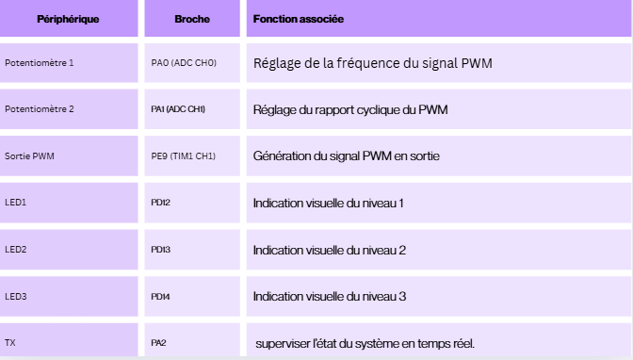
Configuration des périphérique
Page 9 of 18

Slide 10
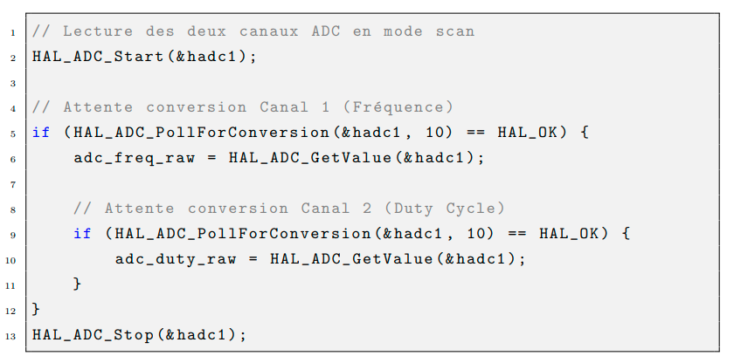
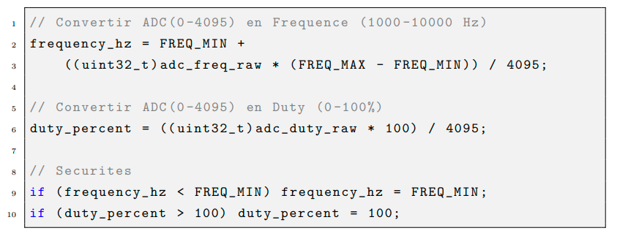
CODE STM:
Gestion non-bloquante du polling ADC
Conversion ADC vers valeurs utiles
Page 10 of 18

Slide 11
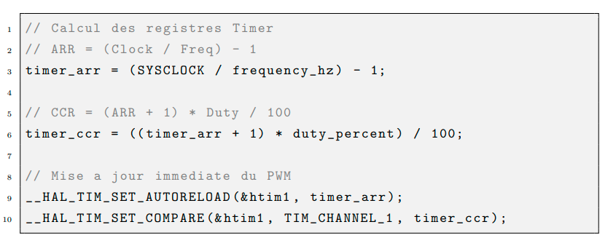
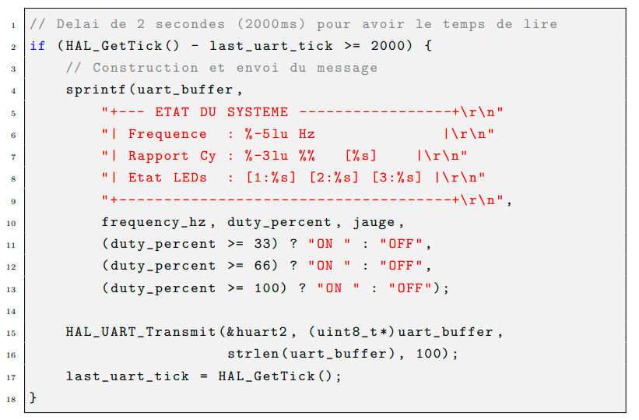
Mise à jour dynamique du PWM
Gestion du temps pour UART
Page 11 of 18

Slide 12
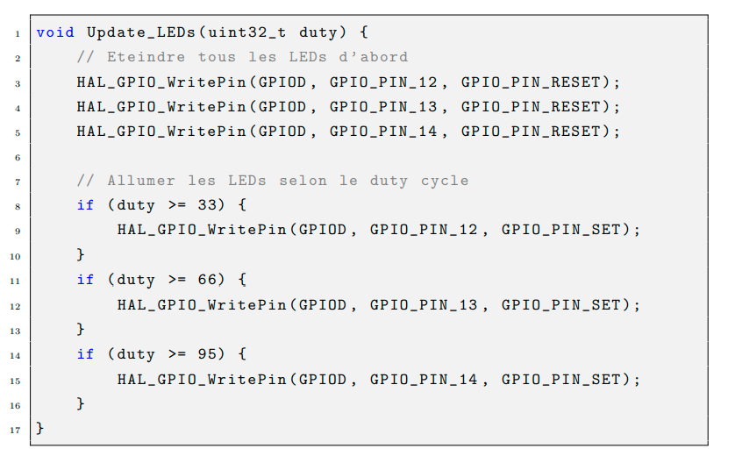
Fonction de controle des LEDs
Page 12 of 18

Slide 13
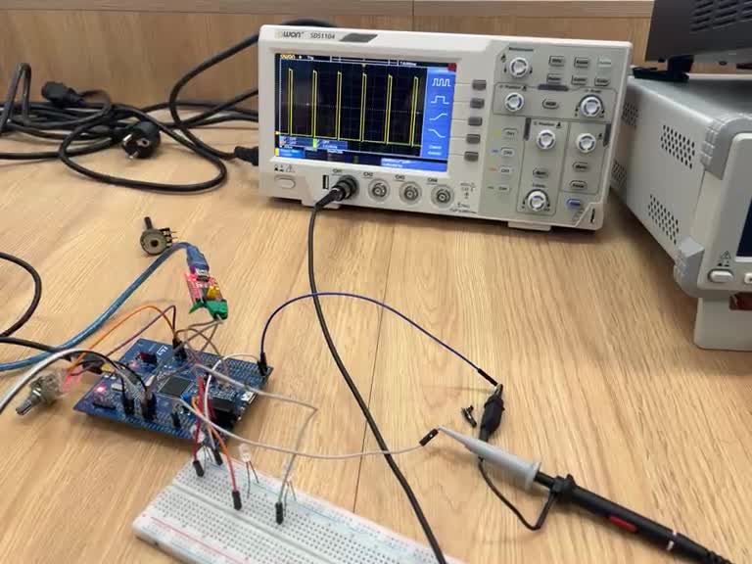
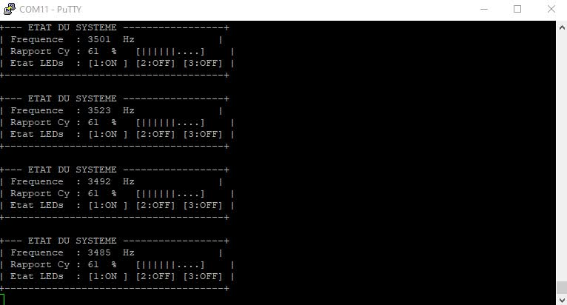
SIMULATION
Note : Les deux vidéos sont synchronisées
et doivent être ouvertes simultanément en parallèle.
Page 13 of 18

Slide 14
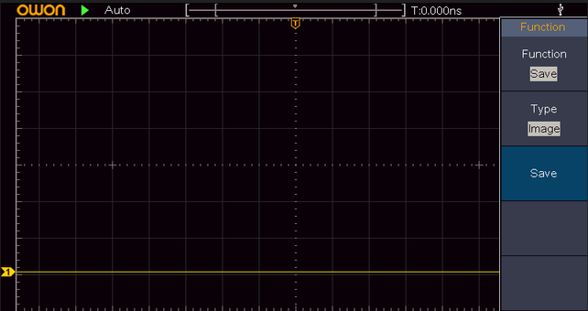
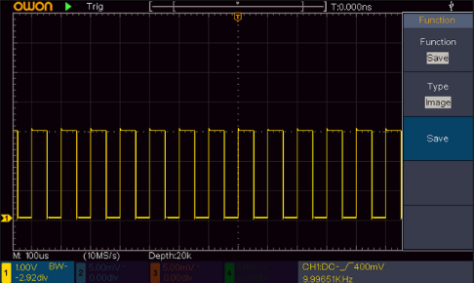
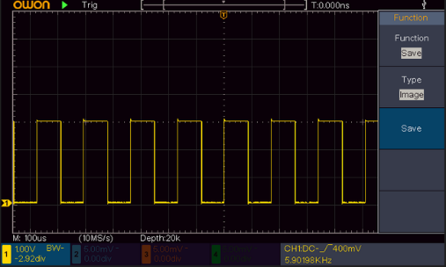
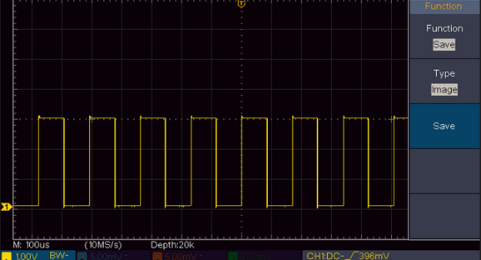
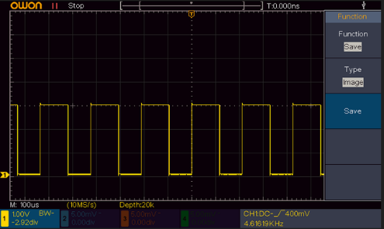
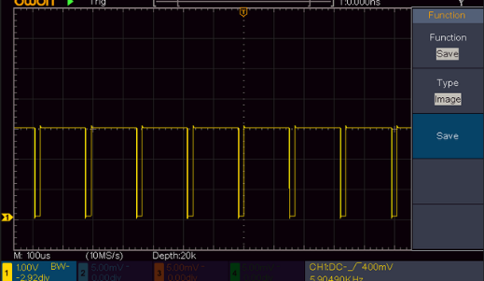
SIMULATION
0%
20%
40%
50%
65%
95%

Slide 15
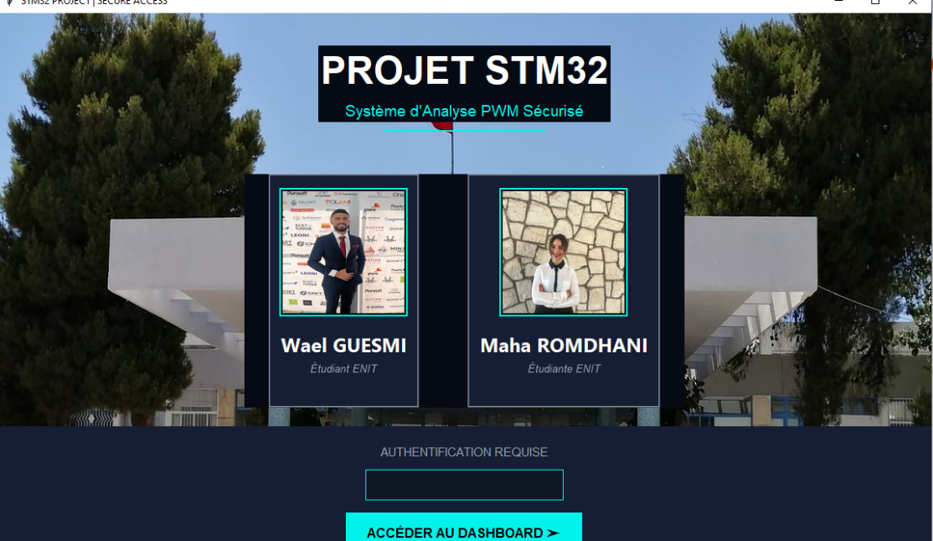


DASHBOARD
Pour commencer, il faut ajouter le login
pwm
Page 15 of 18

Slide 16
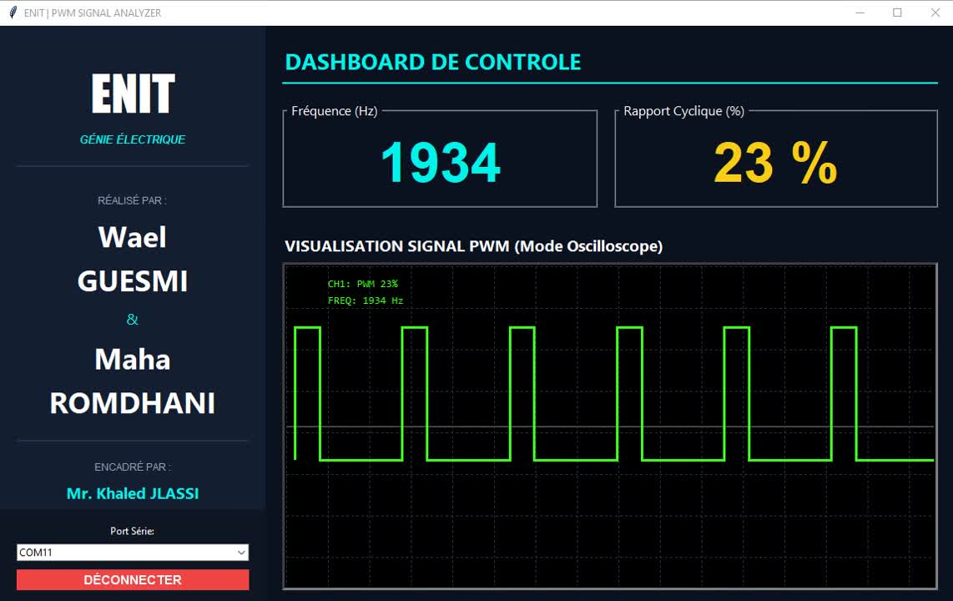
DASHBOARD
Page 16 of 18

Slide 17


CONCLUSION
Ce projet a permis de réaliser la génération d’un signal MLI à l’aide du Timer 1 du STM32, avec une fréquence et un rapport cyclique réglables en temps réel via l’ADC1. Il met en évidence l’intégration efficace des timers et de l’ADC dans un système embarqué pour le contrôle précis des signaux.
Page 17 of 18

Slide 18
MERCI DE VOTRE ATTENTION
Page 18 of 18

